Slide 1
Культура домонгольской Руси

Slide 2
АРХИТЕКТУРА

Slide 3
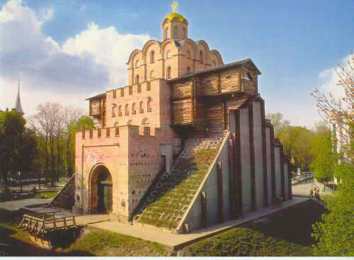
Золотые ворота в Киеве (сер. XI в.)

Slide 4
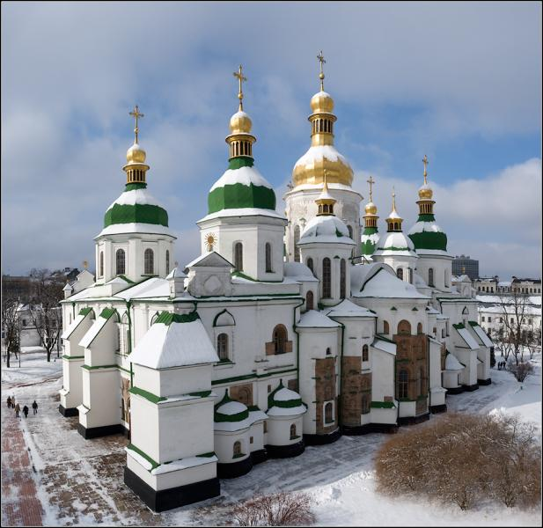
Софийский собор в Киеве (1037 г.)

Slide 5
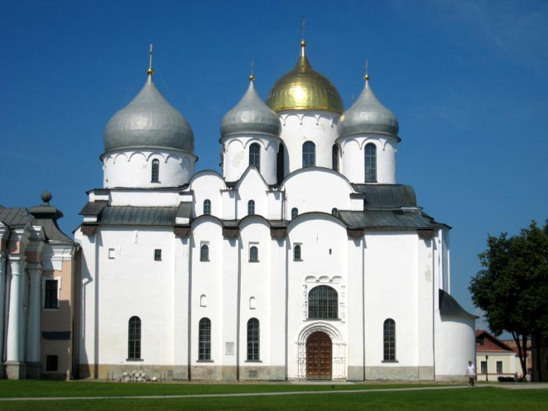
Софийский собор в Новгороде (сер. XI в.)

Slide 6
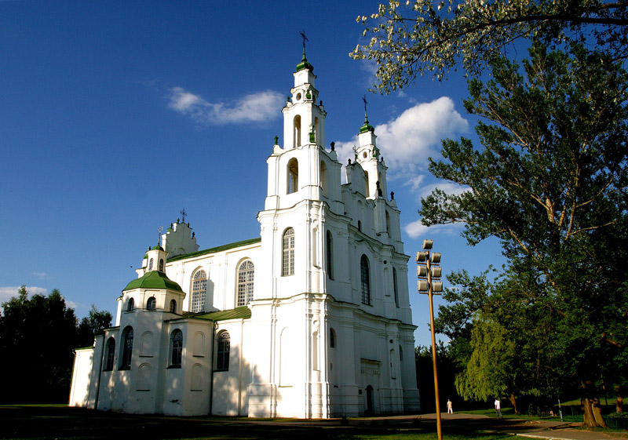
Софийский собор в Полоцке (2-я пол. XI в.)

Slide 7
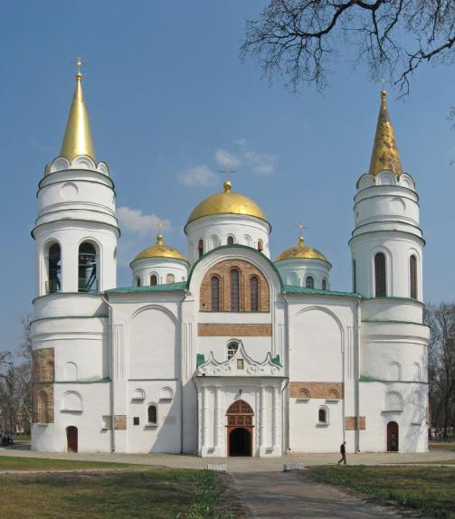
Спасо-Преображенский собор в Чернигове (1-я пол. XI в.)

Slide 8
Владимиро-Суздальское княжество

Slide 9
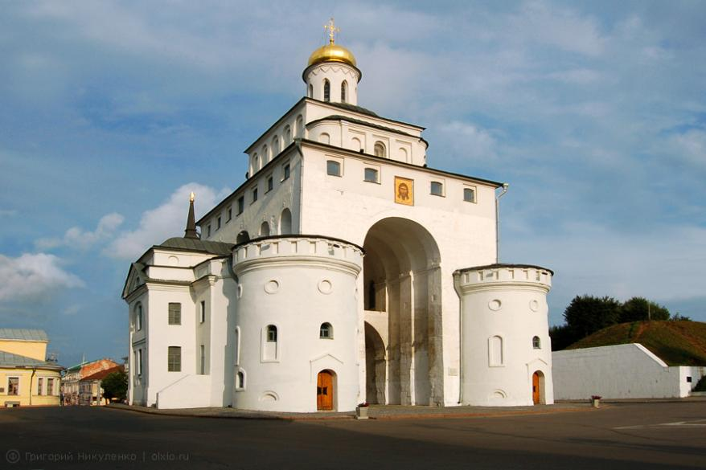
Золотые ворота во Владимире (1164 г.)

Slide 10
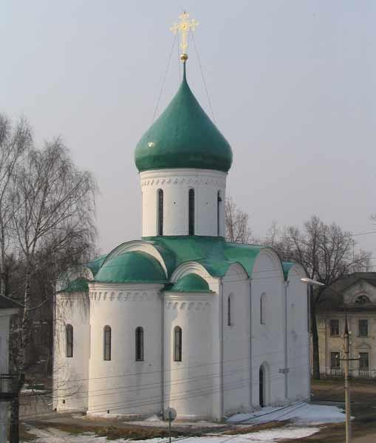
Спасо-Преображенский собор в Переславле-Залесском (1152-1157)

Slide 11
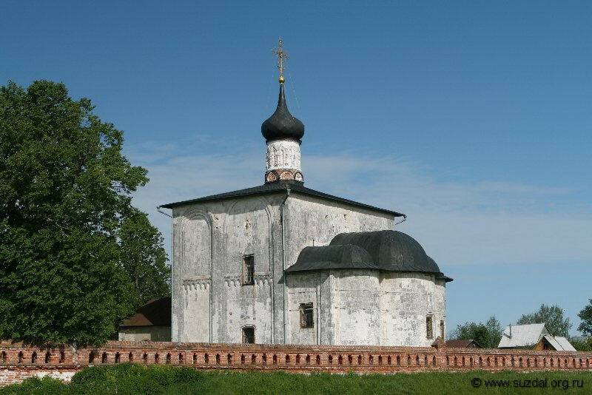
Церковь Бориса и Глеба в Кидекше (1152 г.)

Slide 12
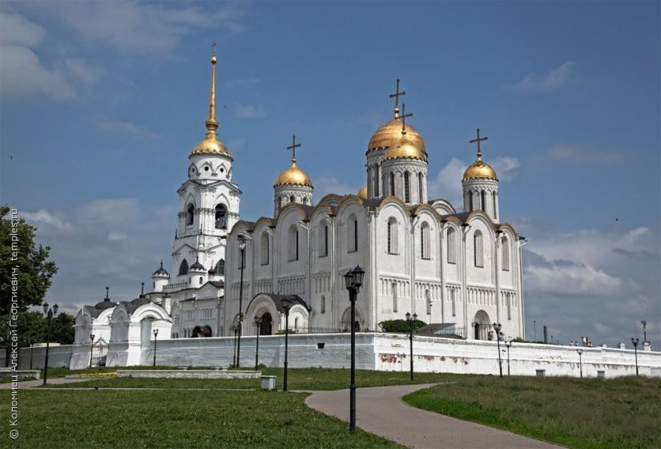
Успенский собор во Владимире (1158-1160)

Slide 13
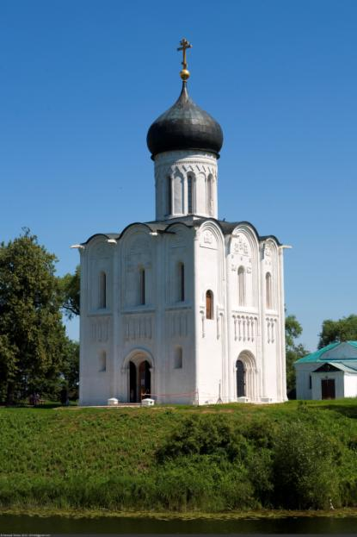
Церковь Покрова на Нерли (1165 г.)

Slide 14
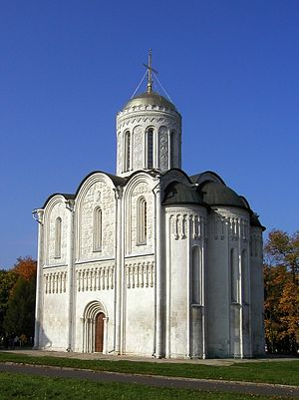
Дмитриевский собор во Владимире (1194-1197)

Slide 15
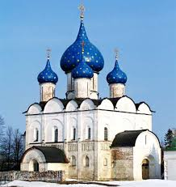
Рождественский собор в Суздале (1222-1225)

Slide 16
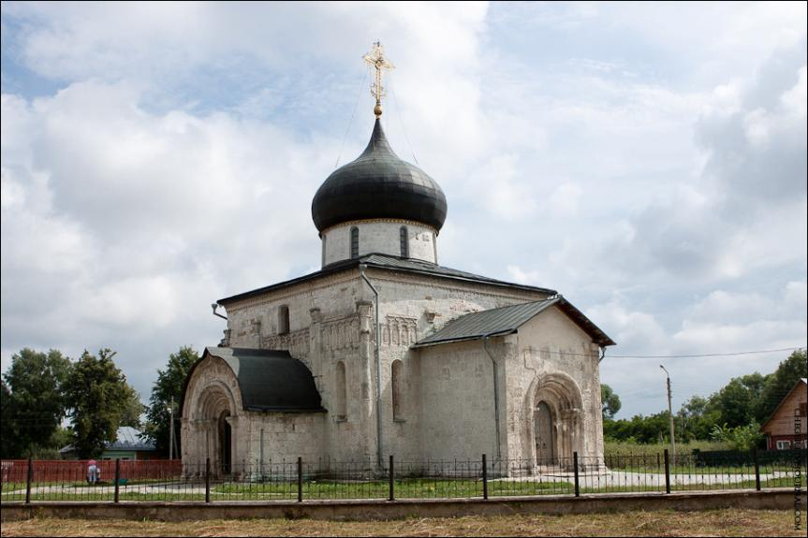
Георгиевский собор в Юрьеве-Польском (1230-1234)

Slide 17
Новгородская земля

Slide 18
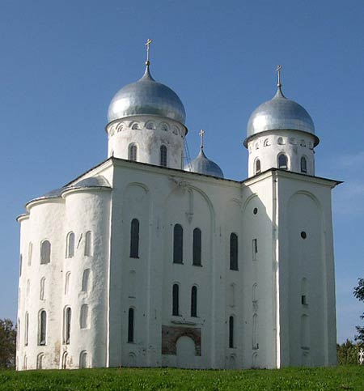
Георгиевский собор Свято-Юрьева монастыря (1119-1130)

Slide 19
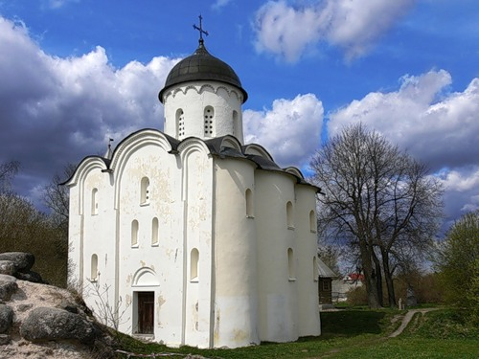
Церковь св.Георгия в Старой Ладоге (1165-1166)

Slide 20
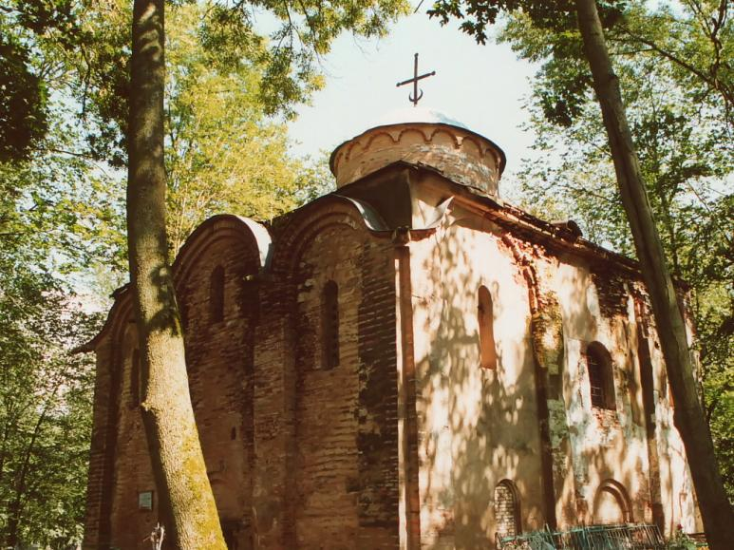
Церковь Петра и Павла на Синичьей горе (1185-1192)

Slide 21
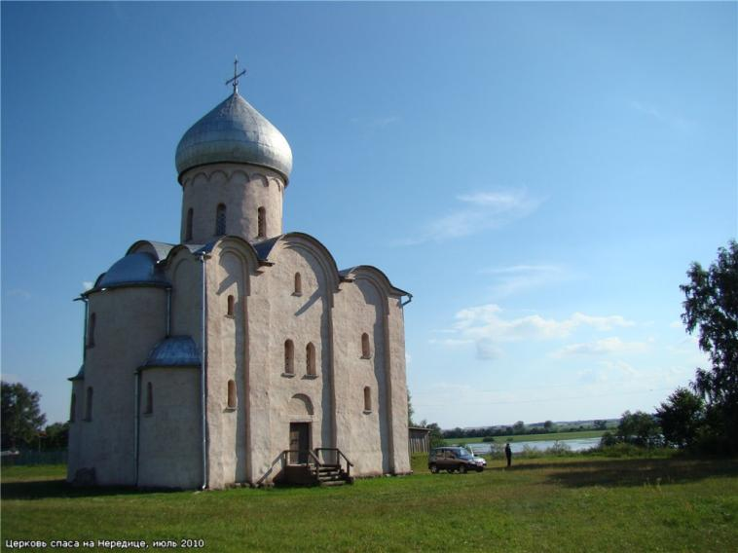
Церковь Спаса на Нередице (1198)

Slide 22
ЖИВОПИСЬ

Slide 23
Фрески Софийского собора в Киеве

Slide 24
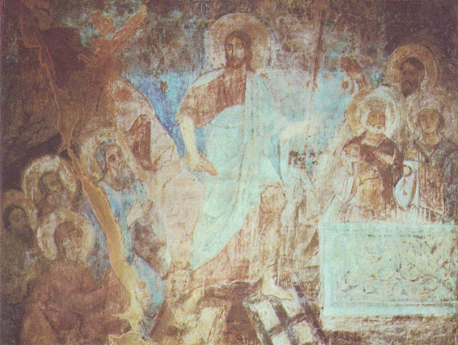
"Сошествие Христа в ад"

Slide 25
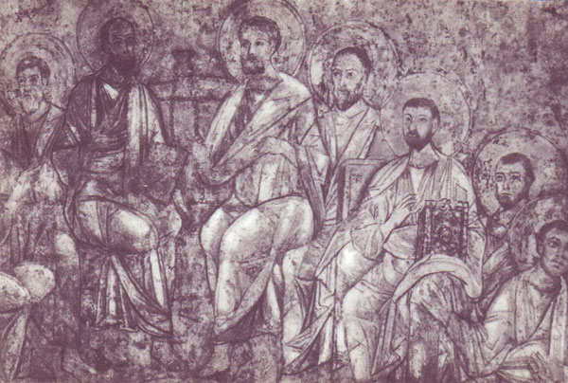
"Сошествие Святого Духа"

Slide 26
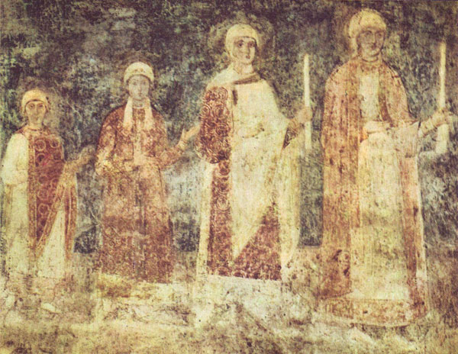
Портрет семьи Ярослава Мудрого

Slide 27
Мозаики Софии Киевской

Slide 28
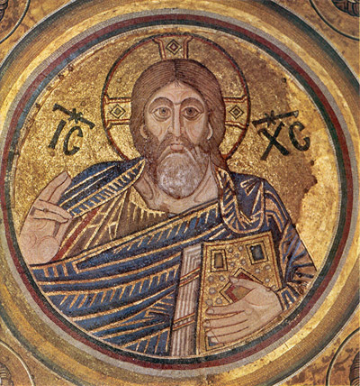
"Христос Вседержитель"

Slide 29
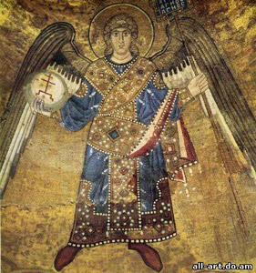
Архангели

Slide 30
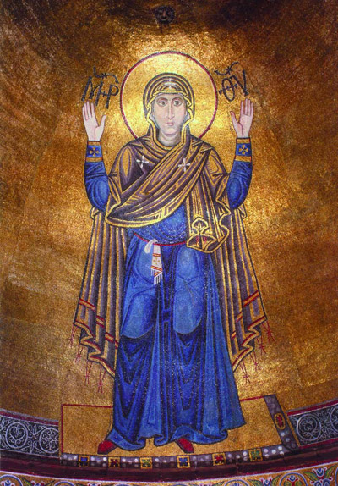
Богоматерь "Оранта"

Slide 31
Иконопись

Slide 32
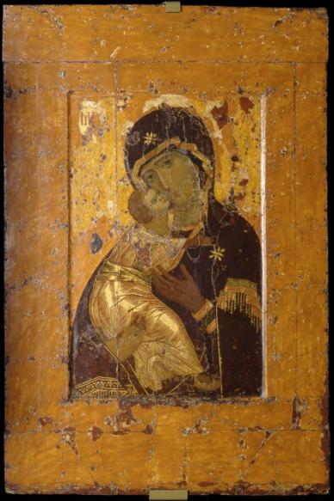
Владимирская икона Божией Матери (начало XII в.)

Slide 33
Владимиро-Суздальское княжество

Slide 34
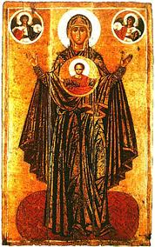
Ярославская Оранта (XII-XIII вв.)

Slide 35
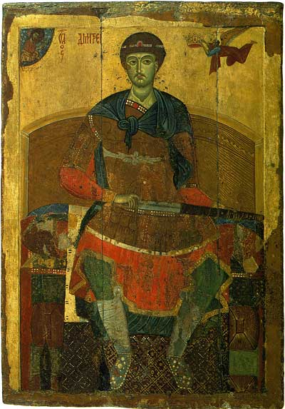
Дмитрий Солунский (кон. XII-нач. XIII вв.)

Slide 36
Новгородская земля

Slide 37
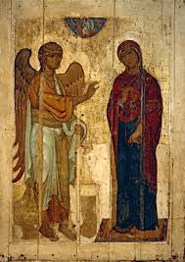
Благовещение Устюжское (1-я пол. XII в.)

Slide 38
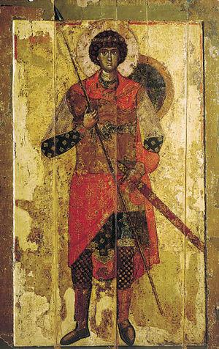
Святой Георгий (1-я пол. XII в.)

Slide 39
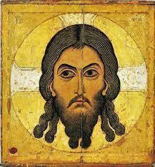
Спас Нерукотворный (2-я пол. XII в.)

Slide 40
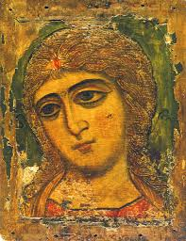
Ангел Златые власы (2-я пол. XII в.)

